Slide 1

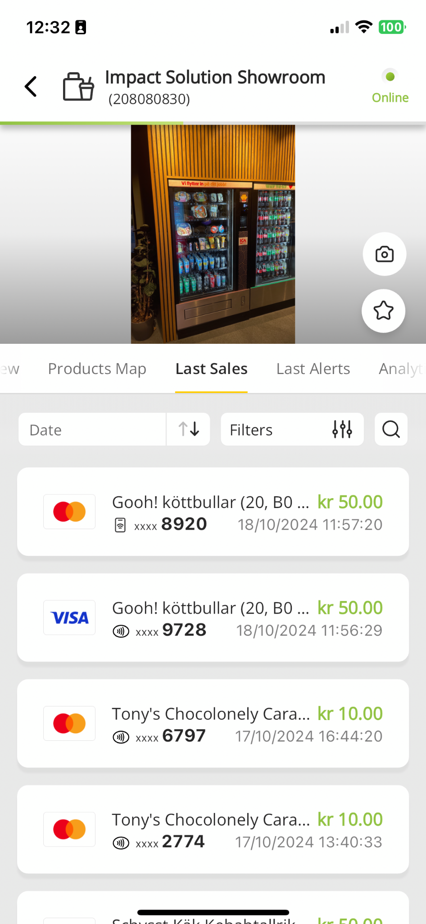
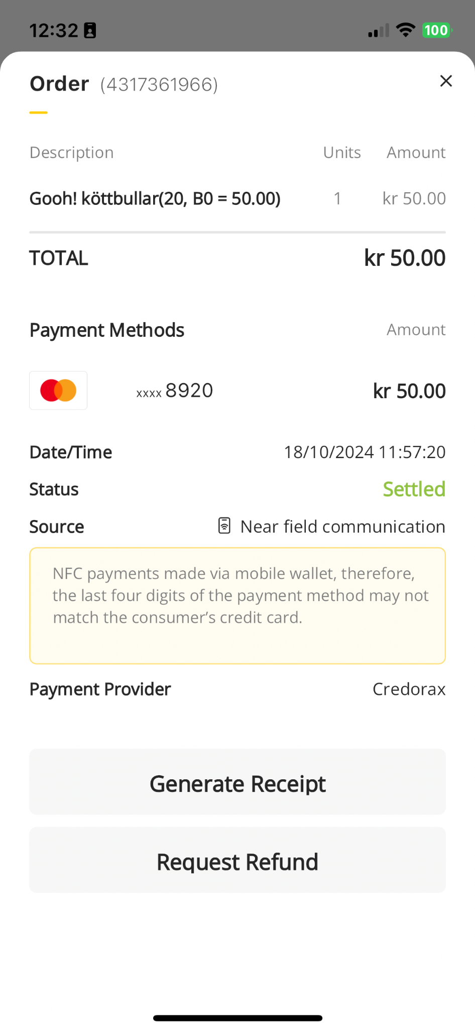
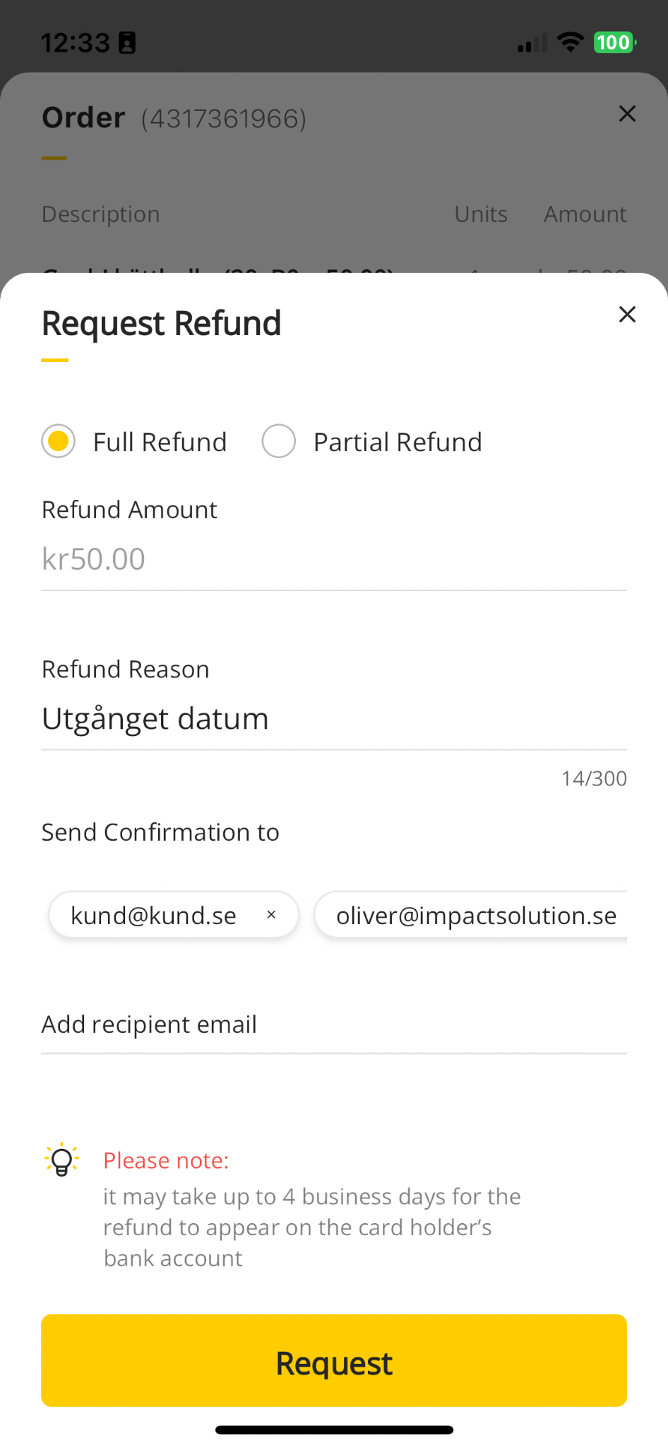

Återköp i Nayax
Det finns två sätt att göra återköp till kunder, antingen via MoMa-appen eller via Nayax Core på dator. Om en kund debiterats men inte fått sin produkt bör du återbetala dem.
Återköp via MoMa-appen
Sök upp automaten du vill göra återköp från. Klicka på den!
Välj fliken Last sales
Klicka på köpet du vill göra återköp för
Nu syns detaljerna om köpet. Välj Request Refund längst ner
Beskriv varför du vill göra återköpet och vilken mejladress du vill ha bekräftelse till (din egen & ev. kundens). Request!
Kunden får nu återbetalning till sitt konto inom fyra bankdagar!
1. Sök automat
5. Fyll i uppgifter om återköpet
2. Last sales
3. Hitta köpet
4.Begär återköp
Impact Solution
support@impactsolution.se
impactsolution.se
010 - 20 71 510

Slide 2
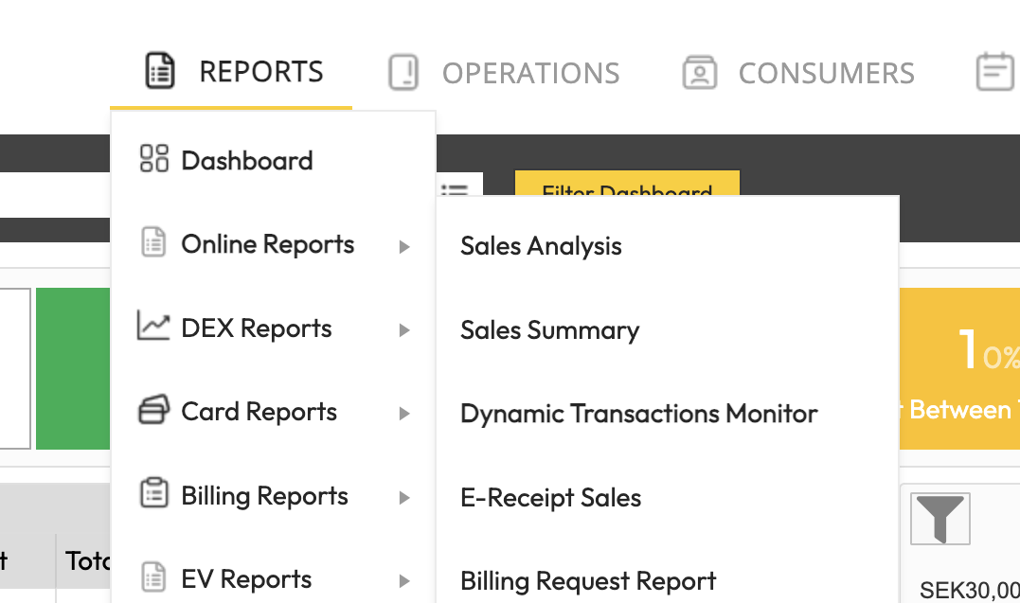
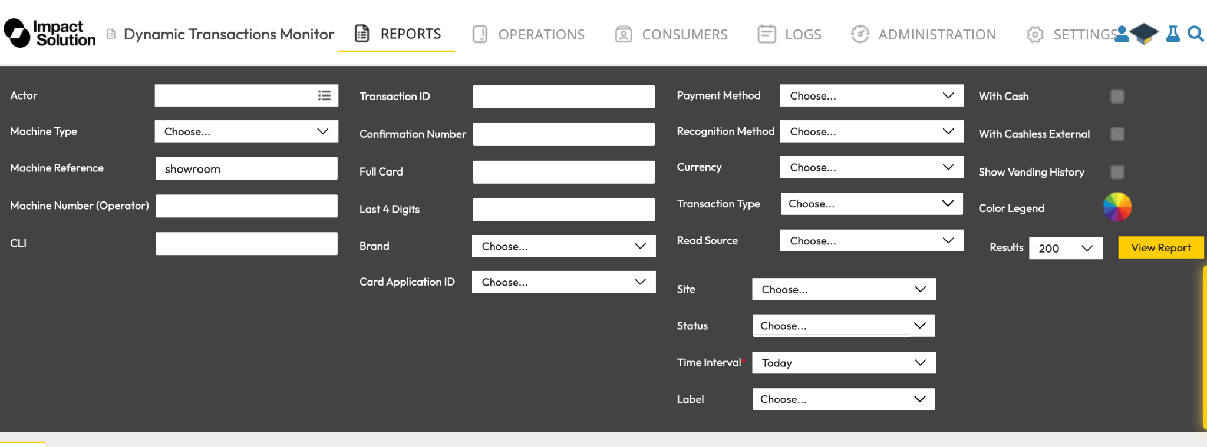
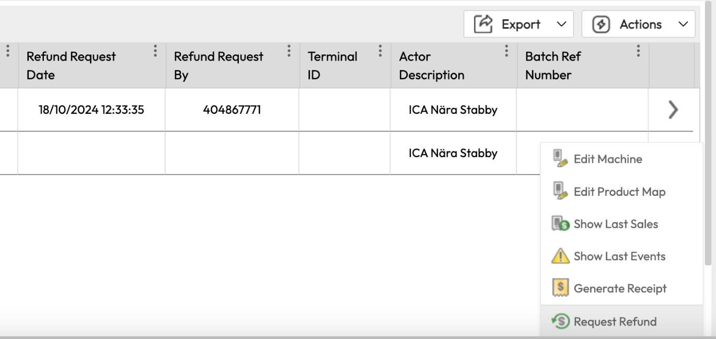
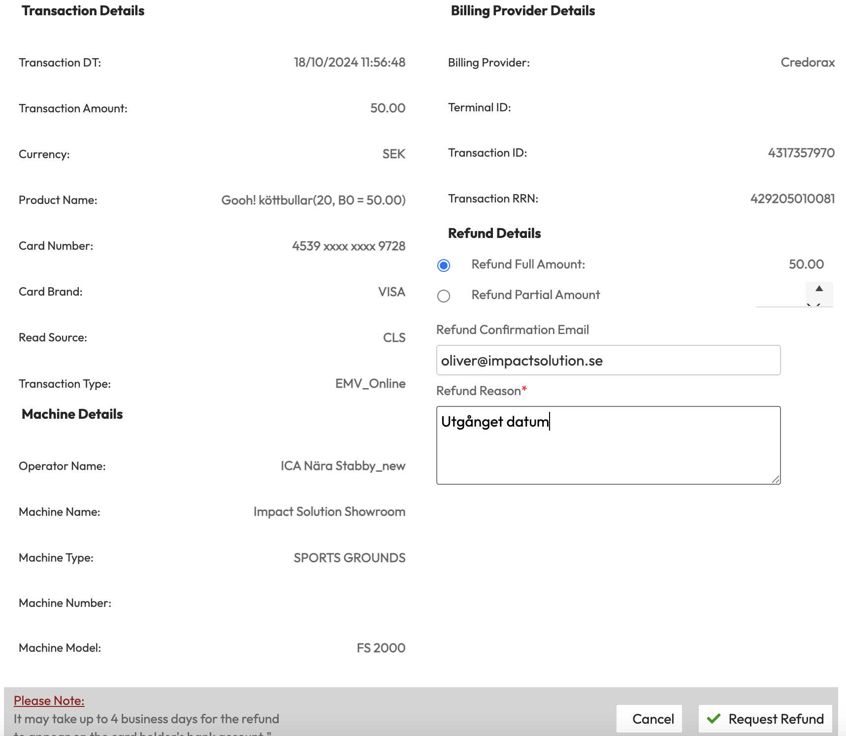

Återköp i Nayax
Det finns två sätt att göra återköp till kunder, antingen via MoMa-appen eller via Nayax Core på dator
Återköp via Nayax Core på dator
Logga först in på Nayax Core via dator på de.nayax.com
Klicka på Reports -> Online Reports -> Dynamic Transactions Monitor
Fyll i så många uppgifter du kan om köpet - exempelvis tidpunkt, vilken automat det gäller (machine reference), sista 4 siffrorna av kortnumret, korttyp eller liknande. Klicka sen på gula knappen View report!
Du får nu en lista på alla köp som matchar ditt sök.
Hitta rätt transaktion och scrolla längst till höger.
Klicka på Pilen och välj Request Refund
Beskriv varför du vill göra återköpet och
vilken mejladress du vill ha bekräftelse till
(din egen & ev. kundens). Request refund!
Kunden får återbetalning inom fyra bankdagar!
1. Välj Dynamic Transactions Monitor
2. Sök efter rätt köp
4. Fyll i uppgifter om återköpet
3. Hitta rätt transaktion
Tips!
Fråga kunden om så detaljerade uppgifter som möjligt för att lättare hitta deras transaktion!
Tidpunkt (ex: “lunchtid igår”)
Automat (“i lunchrummet på Postnord”)
Produkt (“kexchoklad”
Plats (“högst upp till vänster i automaten”)
Korttyp (Mastercard/Visa)
Sista 4 i kortnumret
Impact Solution
support@impactsolution.se
impactsolution.se
010 - 20 71 510

